Slide 1
10.4.2020.
4.c

Slide 2
HRVATSKI JEZIK
OTVORI SLIKU
SAZNAJ ŠTO SE KRIJE IZA SLIKE!
https://www.thinglink.com/scene/1304348368834658306?fbclid=IwAR2DIPUCpk8Z6-jMXXrVb12JoB0OXGuTBc0_ExmqtVQWNWrvxTc6Lb3pIko

Slide 3
PRIRODA I DRUŠTVO - Probavni sustav
POGLEDAJ VIDEO
https://www.youtube.com/watch?v=dkoxbrlYWZs
PONOVI UZ KVIZ
https://wordwall.net/hr/resource/1147792/priroda-i-dru%c5%a1tvo/organi-za-probavu

Slide 4
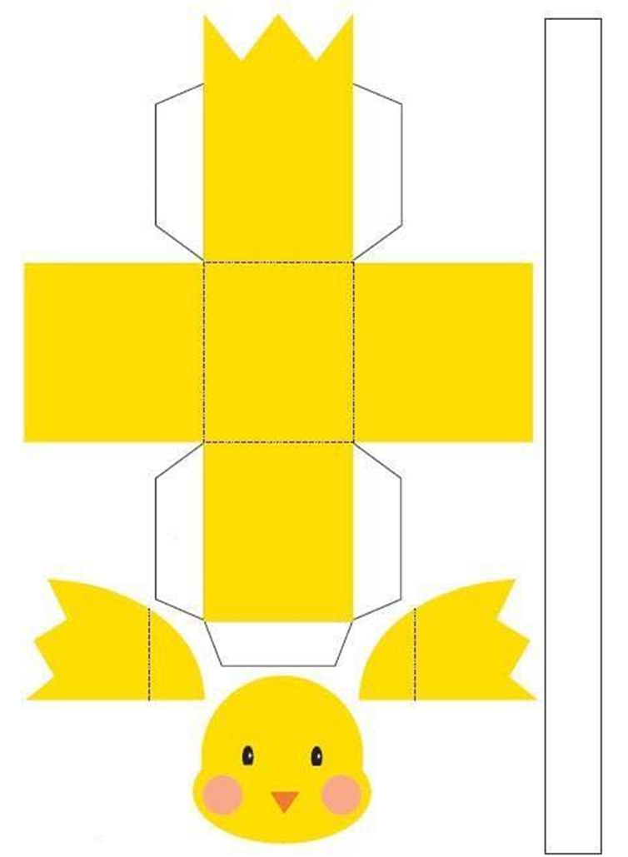
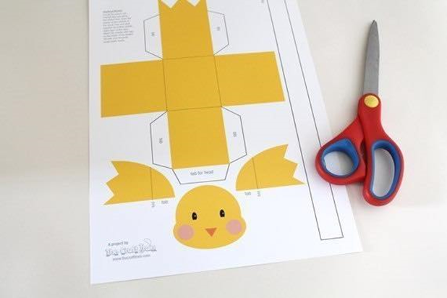
IZRADI UKRAS ZA USKRS!

Slide 6
TZK
Idemo se još malo razgibati prije proljetnih praznika.
Vježbaj uz:
https://www.youtube.com/watch?time_continue=1064&v=8o1f6FYFQf8&feature=emb_logo

